Slide 1


Föräldramöte
Team 12 (U13)
Onsdag 4 september 2024 Åby ishall

Slide 2
Dagordning
Presentation
Laget säsongen 2024/25
Tränarna har ordet
Sekretariat, café och matchvärdar
Lagkassan
Nya fyskläder

Slide 3
Laget säsongen 2024/25
15 utespelare och 2 målvakter
Huvudtränare – John Wikner
Tränare – Daniel Anglerot
Tränare – Carl-Johan Roos
Tränare – Alexander Ivarsson
Tränare – Mikael Svensson
Materialförvaltare – Oscar Heed
Lagledare – Niclas Carlsson
Café och event – Mathias Bredow

Slide 4
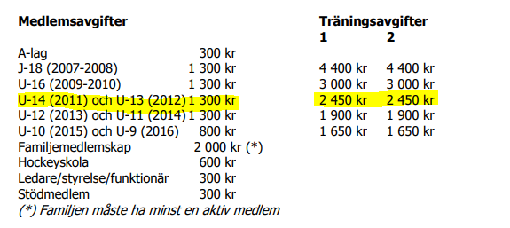
Laget säsongen 2024/25

Slide 5
Tränarna har ordet

Slide 6
Sekretariat, café och matchvärdar
Bemanning vid säsongens hemmamatcher för
Team 12 (ca 7 st)
Löpande bemanning på uppdrag av Mölndal Hockey

Slide 7
Lagkassan
Swedbank, clearing nummer 8105-9 och kontonummer 694843500-0
Säsongstart 2023/24 : 33 tkr
Säsongstart 2024/25 : 17 tkr
Utgifter 2023/24 : Anmälningsavgifter cuper 16 tkr och matkostnader vid GP-pucken 5 tkr
Intäkter 2023/24 : Försäljning Newbody 9 tkr
Nya insamlingar?
Insättning 1 tkr per spelare?

Slide 8
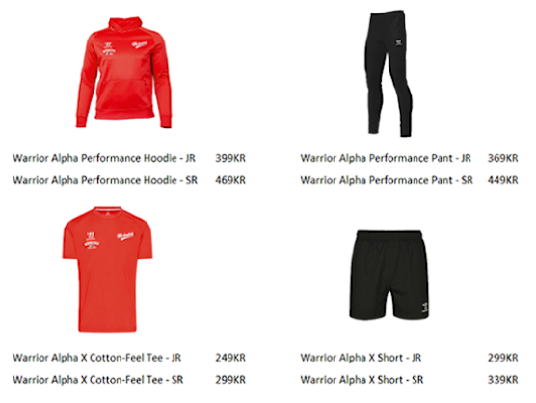
Nya fyskläder
Hoodie med långbyxor
T-shirt och kortbyxor
Total kostnad innan tryck ca 1 300 kr per spelare
Sponsorer?

